Slide 1
monoRCore模块化操作系统的设计与完善 毕业设计中期报告
清华大学计算机系 贾悦婷
2023年4月13日
指导教师：陈渝

Slide 2
课题内容

Slide 3
课题内容
完善 rcore tutorial 模块化（monoRCore） 操作系统
修改调度模块，使其能支持各种调度算法
添加页面置换模块
rcore tutorial 是操作系统课程使用的教学 os，属于非模块化的操作系统
monoRCore 操作系统在 rcore tutorial 的基础上，对 rcore tutorial 进行了模块化封装

Slide 4
设计规划
开题——第二周
阅读 monoRCore 和其他前序工作的相关代码，初步设计模块接口和模块接入方案
第二周——中期前后
完善调度模块
中期——9周
实现页面置换模块
9周——15周
完善相关模块的实现，测试各种编译配置下的 monoRCore 在相关测试程序上的表现
撰写论文

Slide 5
具体工作

Slide 6
具体工作
设计和实现了调度器模块
对外暴露一系列抽象接口
由调度器模块管理调度需要用到的参数
exec 命令中，传入任务的调度参数
通过编译参数选择调度算法
实现了多种调度算法，并进行了测试
批处理系统调度算法：最短作业优先（SJF）,最短完成时间优先（STCF）,最高响应比优先调度算法（HRRN）
交互式系统调度算法：多级反馈队列（MLFQ）,彩票调度（Lottery）,步长调度（Stride）
实时计算机系统调度算法：单调速率（RMS）,最早截止期限优先（EDF）

Slide 7
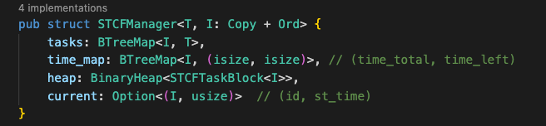
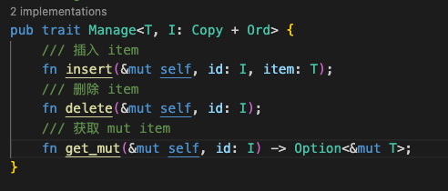
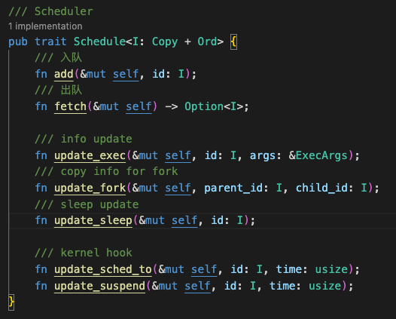
调度器模块
内部成员
任务表
调度模块管理的任务信息表
调度队列
对外接口
任务管理和调度相关
管理：insert（加入任务表），get_mut，delete
调度：add（加入调度队列），fetch
任务信息更新相关
系统调用钩子：exec，fork，sleep
内核钩子：sched_to（任务开始运行），suspend（任务暂时结束运行）

Slide 8
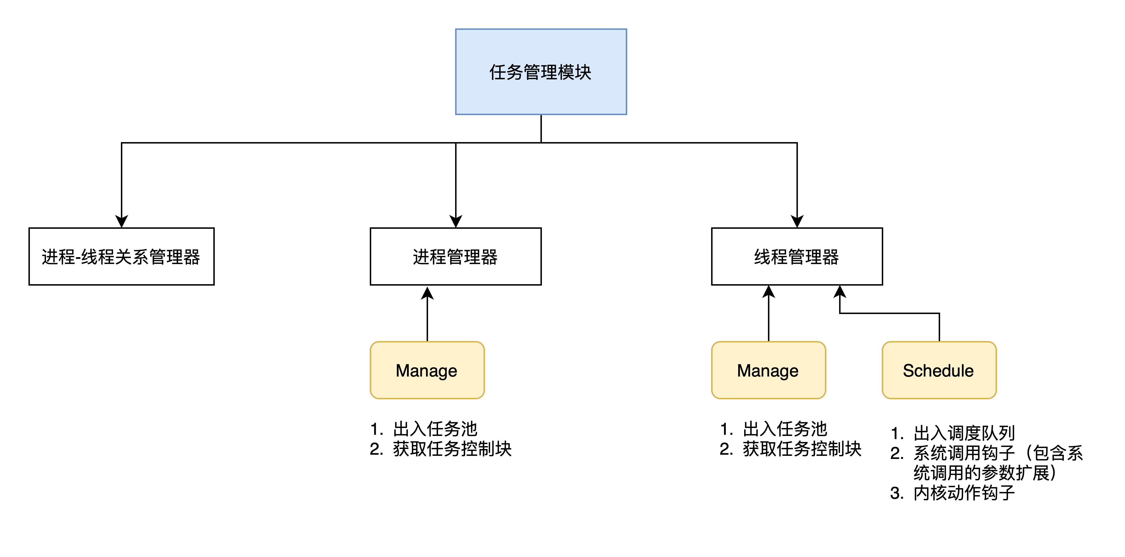
调度器模块

Slide 9
实验结果

Slide 10
实验内容
共 4 个测例
批处理系统：最短作业优先（SJF）,最短完成时间优先（STCF）,最高响应比优先调度算法（HRRN）
公平调度：彩票调度（Lottery）,步长调度（Stride）
交互式系统：多级反馈队列（MLFQ）
实时计算机系统调度算法：单调速率（RMS）,最早截止期限优先（EDF）
实验结果展现了算法的特性和实现的正确性

Slide 11
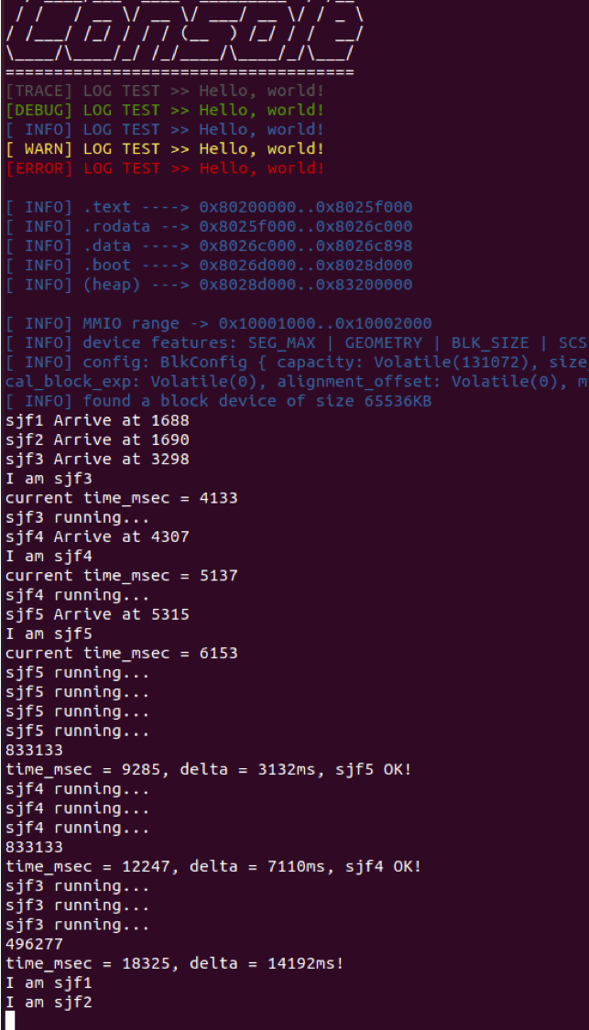
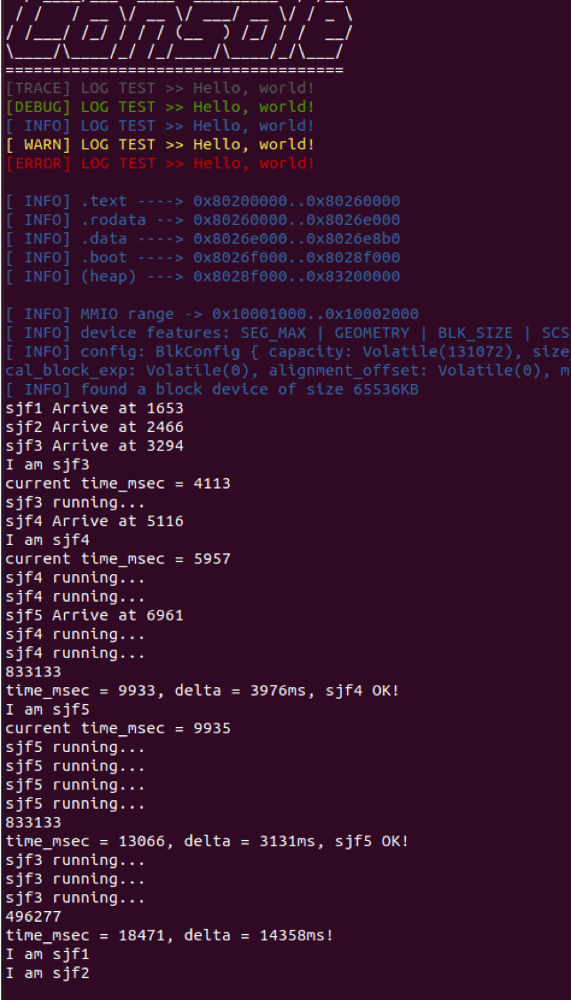
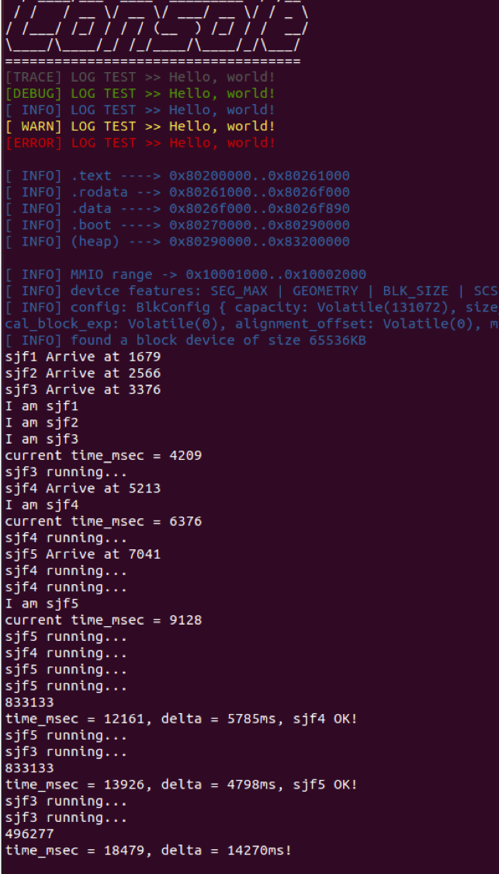
SJF, STCF 和 HRRN
Proc Name | Time Cost | Arrive Time
sjf1 | 10000 | 0
sjf2 | 100000 | 0
sjf3 | 3000 | 0
sjf4 | 1200 | 1000
sjf5 | 1100 | 2000
测例中包含 5 个进程，对应的预期耗时和到达时间如右上表
SJF
STCF
HRRN

Slide 12
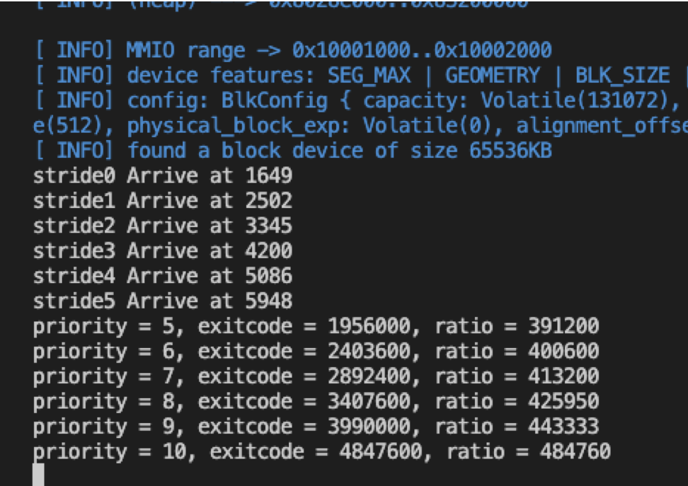
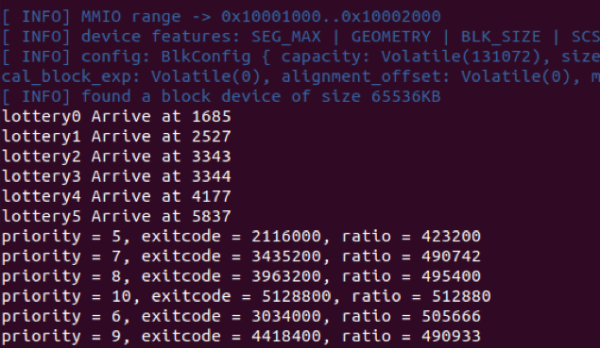
Stride 和 Lottery
测例包含 6 个进程，优先级依次为 5 到 10
不同任务 被调度次数 和 优先级 之比应当基本一致

Slide 13
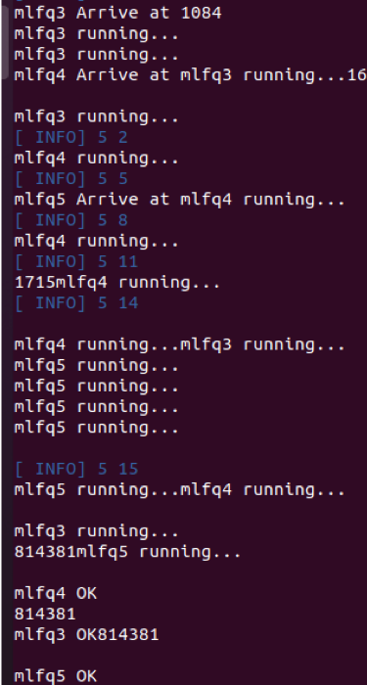
MLFQ（多级反馈队列）
MLFQ（多级反馈队列）
任务开始时为最高优先级
任务每用完一个时钟周期，优先级降低一级
每回合调度优先级最高的任务
优先级相同的任务轮转调度
测试包含 3 个进程：mlfq3，mlfq4 和 mlfq5
3 个进程的运算内容基本一致
mlfq4 模拟了前台进程，完成一部分计算后就会短暂休眠
mlfq3 和 mlfq5 模拟了后台进程，不休眠。
由于 mlfq4 定时休眠，能保持较高的优先级，因此 mlfq4 最快完成

Slide 14
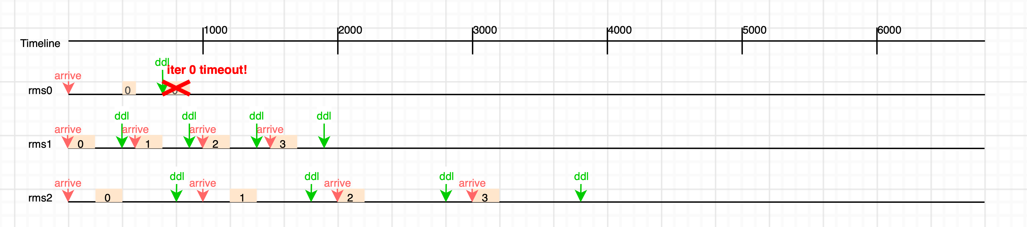
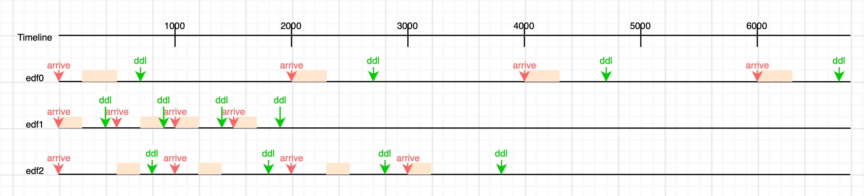
EDF 和 RMS
Proc No. | Period | CPU Time | Init DDL
0 | 2000 | 300 | 700
1 | 500 | 200 | 400
2 | 1000 | 200 | 800
测试包含 3 个任务
均为周期性任务，每个任务均执行 4 次
任务中检测了每次执行是否超时，如果超时报错并立刻退出
任务每次执行所需时间、周期 和 初始 deadline 如右上表
EDF 需要任务周期和初始 deadline， RMS 仅需要知道任务的周期
理论分析结果如右图和下图

Slide 15
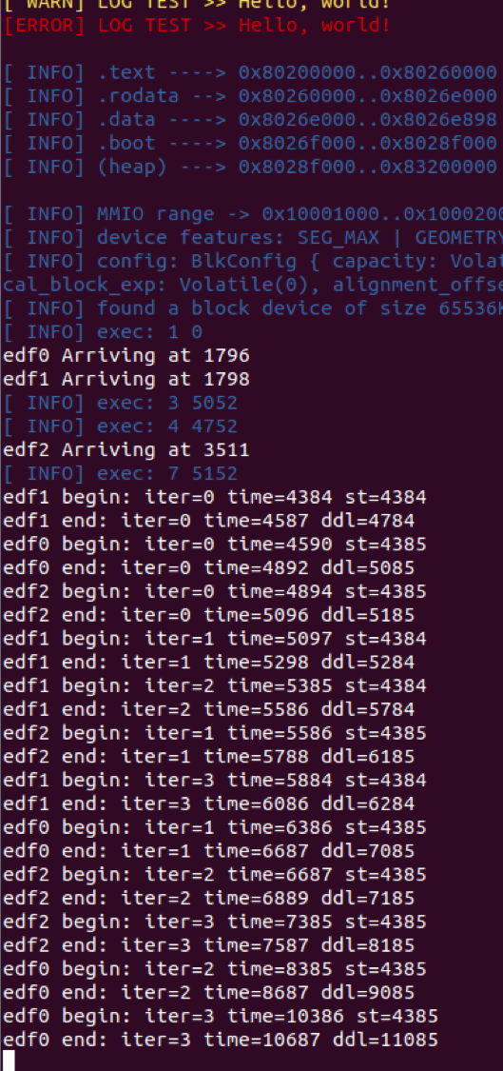
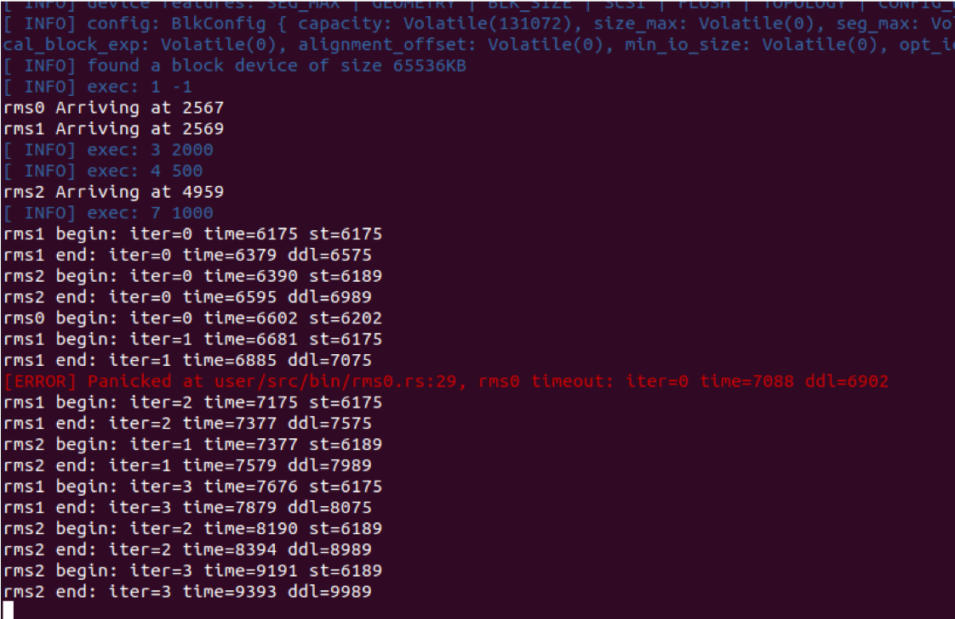
EDF 和 RMS

Slide 16
后续规划

Slide 17
设计规划
中期——10周
实现页面置换模块
10周——15周
完善相关模块的实现，测试各种编译配置下的 monoRCore 在相关测试程序上的表现
在开发板上测试 monoRCore
撰写论文

Slide 18
谢谢！

